Slide 1
Интересные факты о вич-инфекции
Гапоу ко «Медицинский техникум»
28.11.2020

Slide 2
Самые первые случаи
Самый ранний подтвержденный случай СПИДа у человека был обнаружен в Киншасе, столице Демократической Республики Конго. Вирус был обнаружен в сохранившихся образцах тканей в 1959 году. Болезнь перенеслась через Атлантику через десять лет: первый известный американец из Миссури, подросток по имени Роберт Рейфорд, умер от СПИДа в 1969 году. Врачи считают, что Рейфорд был, вероятно, мужчиной-проституткой. К 1977 году СПИД начал уносить человеческие жизни в Европе. Норвежский моряк Арвид Ной был первой известной жертвой.

Slide 3
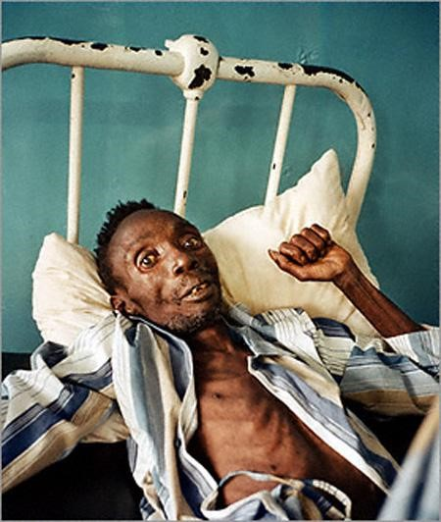
Нулевой пациент
Франко-канадского стюарда Гаэтана Дугаса часто называют «тифозной Мэри», «чумой» или «нулевым пациентом» СПИДа в Америке. Это спорная точка зрения, так как Дугас, конечно, не был первым человеком, который заразился СПИДом, в США или даже в Северной Америке. Первым известным американцем был подросток из Миссури, умерший в 1969 году. Однако очень возможно, что распущенность Дугаса стала причиной широкого распространения болезни. Очень многие из ранних случаев заражения, диагностированных в США, определенно были связаны с Дугасом. Его карьера в качестве стюарда позволяла ему легко перемещаться между крупными городами, его привычка посещать гей-сауны привела контактам с сотнями других людей, которые в свою очередь, вероятно, также развлекали нескольких партнеров. Это привело к резкому распространению болезни, произошедшему в 1980-х. Гаэтан Дугас умер в 1984 году от почечной недостаточности, вызванной инфекцией.

Slide 4
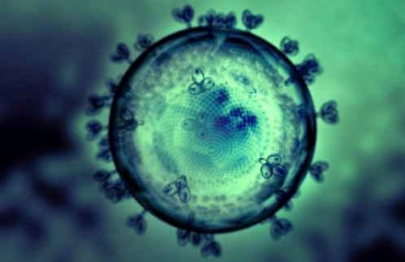
Маскировка вируса
ВИЧ и СПИД являются гораздо более страшным, чем другие заболевания, благодаря своей способности обходить иммунную систему и затем уничтожить ее. Когда вирус попадает в организм, он «замаскирован» углеводными молекулами сахара, которые цепляются к его поверхности и «обманывает» организм: вирус воспринимается как питательное вещество. Тем не менее, исследования показывают, что мы в состоянии использовать эту особенность против ВИЧ. Молекулы сахара, которые он использует, немного отличаются от тех, которые обычно находятся в организме человека, - настолько, что возможно синтезировать вакцину, чтобы помочь организму выявлять вирусы и заставить иммунную систему атаковать их.

Slide 5
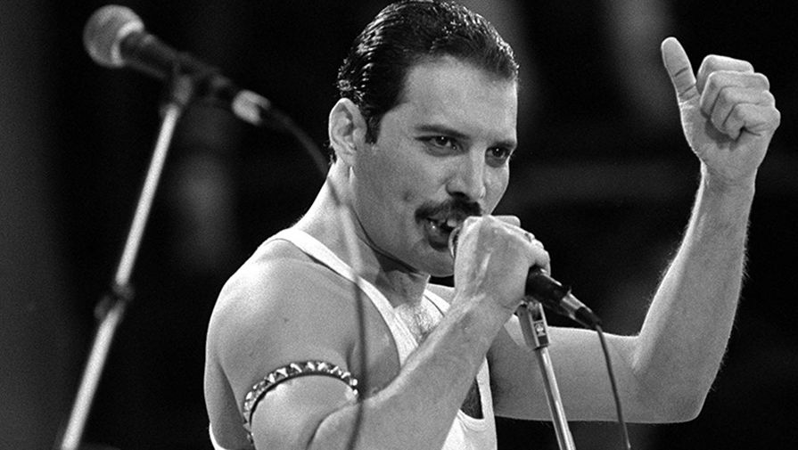
Знаменитости пострадавшие от спида
Умершие знаменитости от СПИДа – это явление, к сожалению, далеко не редкое. Одна из самых известных личностей, умерших от этой болезни, это солист рок-группы Queen Фредди Меркьюри.

Slide 6


Офра хаза и модель джиа каранджи также погибли от спида

Slide 7
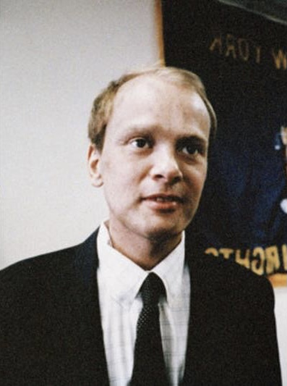
Случай Джефри Бауэрса
В 1984 году молодой юрист Джеффри Бауэрс нашел работу в «Бэйкер и МакКензи», одной из крупнейших фирм в мире. Вскоре после этого у него начались симптомы СПИДа, в том числе саркома Капоши. Несмотря на получение удовлетворительных отзывов от начальства, Бауэрс был уволен, а фирма не выполнила свои обязательства. Бауэрс обратился в отдел по правам человека штата Нью-Йорк. Его дело было одним из первых случаев дискриминации из-за СПИДа в истории права. Судебный процесс начался 14 июля 1987 года. К сожалению, Бауэрс прожил только два месяца с этого момента. Дело затянулось еще на шесть лет, фирма в конечном счете была оштрафован на $ 500 000 в качестве возмещения ущерба плюс деньги, которые Бауэрс заработал бы, если бы не был незаконно уволен. Иск был в конечном итоге урегулирован во внесудебном порядке, и фирма возместила убытки семье Бауэрса.

Slide 8
Поиск лекарства
В последние месяцы новости пестрели сообщениями о близком создании лекарства от СПИДа, о новых захватывающих исследованиях и чудесных рассказах выживших. История Тимоти Брауна особенно вселяет надежду: он прожил с ВИЧ больше десяти лет. Когда ему был поставлен диагноз лейкемия, врачи сделали ему пересадку костного мозга, полностью заменив его донорским с мутацией, позволяющей бороться со СПИДом. Сегодня Браун не является ВИЧ-положительным. Никакой угрозы здоровью не осталось. К сожалению, процесс замены костного мозга крайне рискован сам по себе – остается 40% риск смерти. Очевидно, что многое еще должно быть сделано, прежде чем этот способ можно будет считать действенным лечением.
В Миссисипи ребенок, родившийся от матери с ВИЧ, был вылечен после интенсивной терапии антиретровирусными препаратами вскоре после рождения. Ребенку в настоящее время около трех лет, и у него нет признаков инфекции.
Конечно, эти случаи являются редкостью, и врачи предостерегают от напрасных надежд. Раннее выявление болезни по-прежнему является ключевым фактором для долгой жизни после заражения ВИЧ. До момента, когда будет получено лекарство от вируса, еще долгий путь.

Slide 9
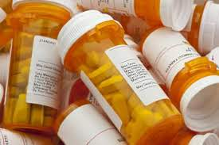
Эффективная АРВТ снижает риск передачи вируса от ВИЧ-положительного партнера при половом акте на 96%.

Slide 10
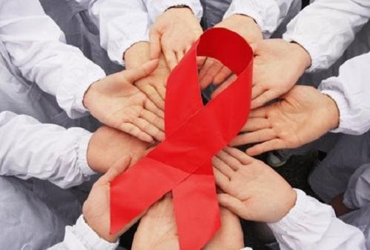
Будьте здоровы!

Slide 11
Список источников:
http://20gdp.by/informatsiya/shkola-patsienta/10-samykh-interesnykh-faktov-o-vich-i-spide
http://www.komi-aids.ru/lost-stars/
https://plus-one.ru/society/15-faktov-o-vich-i-spide
https://ru.qaz.wiki/wiki/Geoffrey_Bowers

